Slide 1
تهیه کننده : فاطمه رنجبر
کلاس 7/4

Slide 2
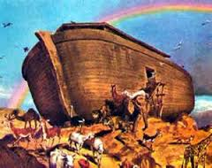
وَ غِیضَ الْماءُ وَ قُضِی الْأَمْرُ (هود 44)
آب پیدا و پنهان در زمین
و آب خشک شد و حکم انجام یافت .
آب نیز آماده ی انجام فرامین الهی است .

Slide 3
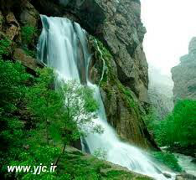
وَمَاءٍ مَسْكُوبٍ ( واقعه 31 )
نهرهای روان و زلال
و در طرف نهر آب های روان زلال .
و طنین دل نواز آبشار ها نوای یا ارحم الراحمین را زمزمه می کند .

Slide 4
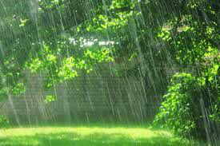
وَأَنْزَلْنَا مِنَ الْمُعْصِرَاتِ مَاءً ثَجَّاجًا (نبا 14)
بارش باران
و از ابرهای افشارنده آب فراوان ریزنده فرو نفرستاده ایم؟
باران رحمت بی حساب الهی همه جا گسترده است.

Slide 5
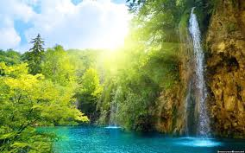
عَيْناً فيها تُسَمَّي سَلْسَبيلاً (انسان 18)
نهرهای روان بهشتی
در آنجا (بهشت) چشمه ای است که سلسبیلش نامند.
در بهشت نهرهایی برای بهشتیان جاری است.

Slide 6
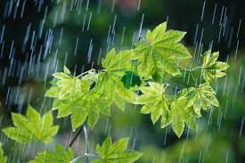
وَنَزَّلْنَا مِنَ السَّمَاء مَاء مُّبَارَکًا فَأَنبَتْنَا بِهِ جَنَّاتٍ وَحَبَّ الْحَصِیدِ ( ق 9)
باران رحمت الهی
و از آسمان آب پر برکتی را بارانده ایم ، و بدان باغ ها رویانده ایم ، و دانه های کشتزار هارا برآورده ایم که درو میگردد
نوازش قطره های باران بر روی گلبرگ گل ها آدمی را به سجود در برابر یکتای بی همتا وا می دارد.

Slide 7
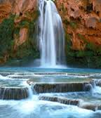
فِيهَا أَنْهَارٌ مِنْ مَاءٍ غَيْرِ آسِنٍ (محمد 15)
آب زلال بهشتی
درآن بهشت نهرهایی از آب زلال دگرگون ناشدنی است .
جریان خروشان رودها ، مصداق جاری بودن رحمت الهی در عالم است.

Slide 8
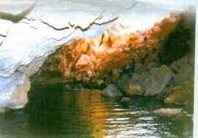
وَأَنْزَلْنَا مِنَ السَّمَاءِ مَاءً بِقَدَرٍ فَأَسْكَنَّاهُ فِي الْأَرْضِ وَإِنَّا عَلَى ذَهَابٍ بِهِ لَقَادِرُونَ (مومنون 18)
آب ، من الازل الی الابد
ما از آسمان آب ارزشمندی را به اندازه لازم معین فرو فرستادیم و آن را در زمین ماندگار
نموده ایم و ما کاملاً میتوانیم به گونه های مختلف آن را از بین ببریم .
و پرودگار مهربان از بدو وجود خلقت آب را مایه ی حیات قرار داد.

Slide 9
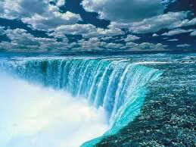
وَهُوَ الَّذِی أَرْسَلَ الرِّیَاحَ بُشْرًا بَیْنَ یَدَیْ رَحْمَتِهِ وَأَنزَلْنَا مِنَ السَّمَاء مَاء طَهُورًا (فرقان 48)
وزش باد پیش
از بارش باران
خدا کسی است که بادها را به عنوان مژده رسانهای پیش قراول باران رحمت خود وزان
می کند... و این ما هستیم که از آسمان آب پاک و پاک کننده را نازل می گردانیم.
نسیم دلنواز ابرها را به برش باران فرا می خواند.

Slide 10
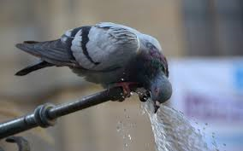
هُوَ الَّذِي أَنْزَلَ مِنَ السَّمَاءِ مَاءً لَكُمْ مِنْهُ شَرَابٌ وَمِنْهُ شَجَرٌ فِيهِ تُسِيمُونَ (نحل 10)
آب نیاز مخلوقات
او کسی است که از آسمان آبی فرو فرستاده است و شما از آن می نوشید و به سبب
آن گیاهان و درختان می رویند و شما حیوانات خود را در میان آنان می چرانید.
آب ، نعمت و رحمت الهی است. در مصرف آن صرفه جویی کنیم.

Slide 11
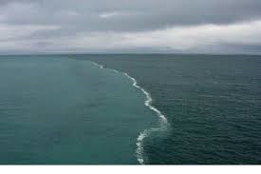
لَوْ نَشَاءُ جَعَلْنَاهُ أُجَاجًا فَلَوْلَا تَشْكُرُونَ (واقعه 70 )
آب دریاها
اگر ما بخواهیم این آب (شیرین و گوارا ) را تلخ و شور می گردانیم.پس چرا نباید سپاسگزاری کنید؟
خداوندا ! توان شکرگزاری این همه نعمت بی دریغت را به ما عطا کن.

Slide 12
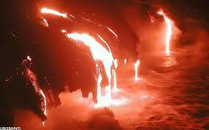
وَسُقُوا مَاءً حَمِیمًا فَقَطَّعَ أَمْعَاءَهُمْ (محمد 15 )
آب گرم و جوشان
از آب داغ و جوشان نوشانده می شوند که به محض نوشیدن رودهای ایشان را پاره پاره می کند و از هم می گسلد.
خدایا ما را از زیانکاران قرار مده و رافتت را بر ما افزون کن.

Slide 13
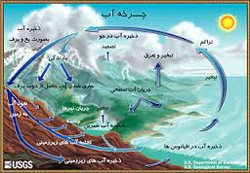
چرخه آب در قرآن
أَلَمْ تَرَ أَنَّ اللَّهَ أَنْزَلَ مِنَ السَّمَاءِ مَاءً فَسَلَكَهُ يَنَابِيعَ فِي الْأَرْضِ ثُمَّ يُخْرِجُ بِهِ زَرْعًا مُخْتَلِفًا أَلْوَانُهُ ( زمر 21)
آيا نديدي که خداوند از آسمان آبي فرستاد و آن را به صورت چشمه هايي در زمين وارد نمود، سپس با آن زراعتي
را خارج مي سازد که رنگ هاي مختلف دارد.
آب در طبیعت دائماً در حال گردش است و پیوسته بین اقیانوسها، هوا و خشکی ها مبادله می شود. مسیر گردش آب در طبیعت را اصطلاحاً چرخه آب شناسی یا به طور ساده، چرخه آب می خوانند.

Slide 14
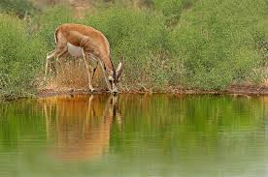
أوَ لَمْ یرَوْا إنّا نَسُوقُ السّمآءَ إلی الأرْضِ الجُرُزِ فَنُخْرِجُ بِهِ زَرْعاً تأکُلُ مِنْهُ أنعامَهُمْ وَأنْفُسَهُمْ أفَلا یبْصِرون (سجده 37)
آیا ندیدید که ما آب باران را به سوی زمینهای خشک و بی آب و گیاه می بریم تا حاصلی برویانیم که مردم و
چهارپایان از آن بخورند. آیا پس از دید، بصیرت نمی گشایید؟
چرخه آب
بخار آب با بالا رفتن در هوا و تغییر شرایط، متراکم می شود و به شکل باران و برف یا به طور کلی «بارش» به سطح زمین برمی گردد.

